Slide 1
BÀI GIẢNG ĐIỆN TỬ Môn tự nhiên xã hội lớp 1
Bộ sách Kết nối tri thức với cuộc sống
Bài 4: An toàn khi sử dụng đồ dùng trong nhà
( tiết 1)

Slide 2
ÔN BÀI – MỞ ĐẦU

Slide 3
Khám phá cuộc sống quanh em

Slide 4
ĐỒ DÙNG TRONG NHÀ
√
x
An toàn
Nguy hiểm

Slide 10
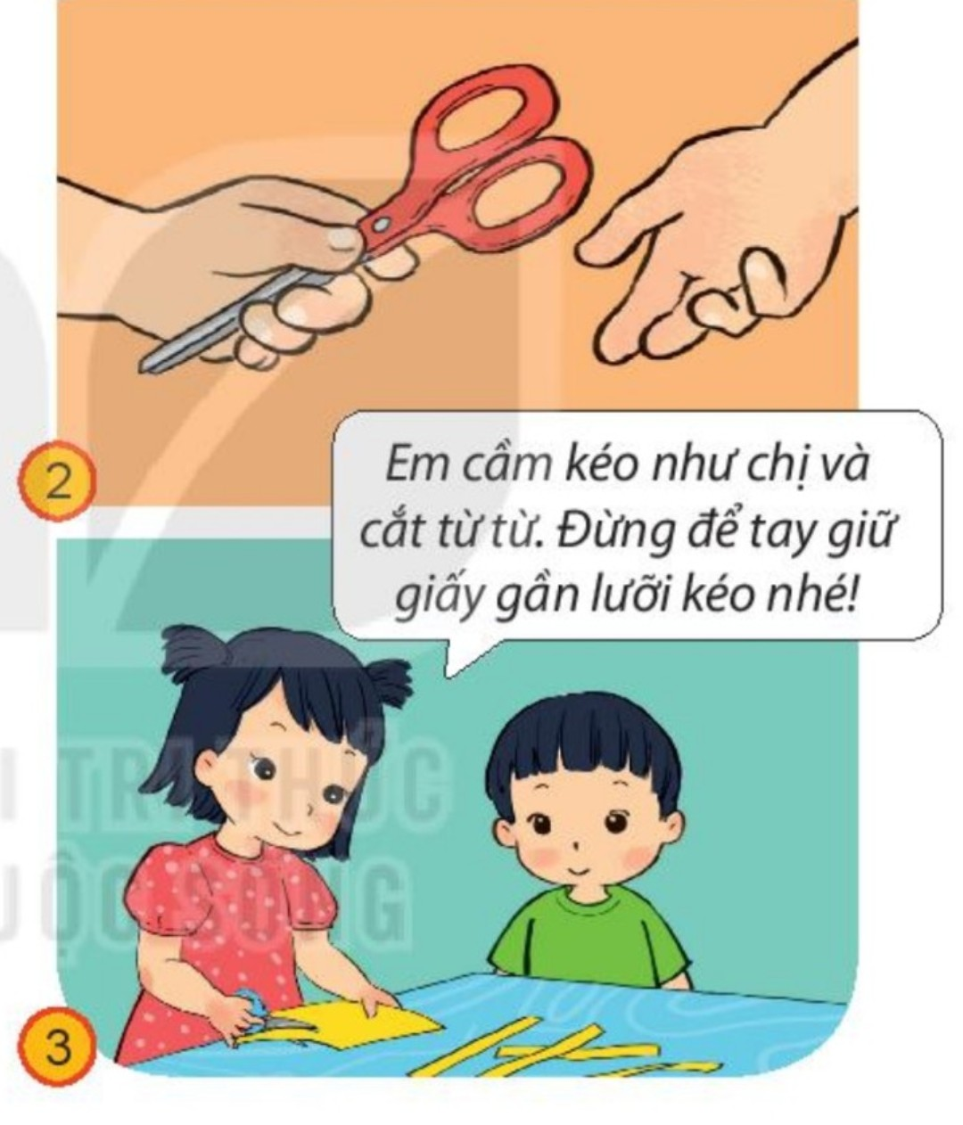
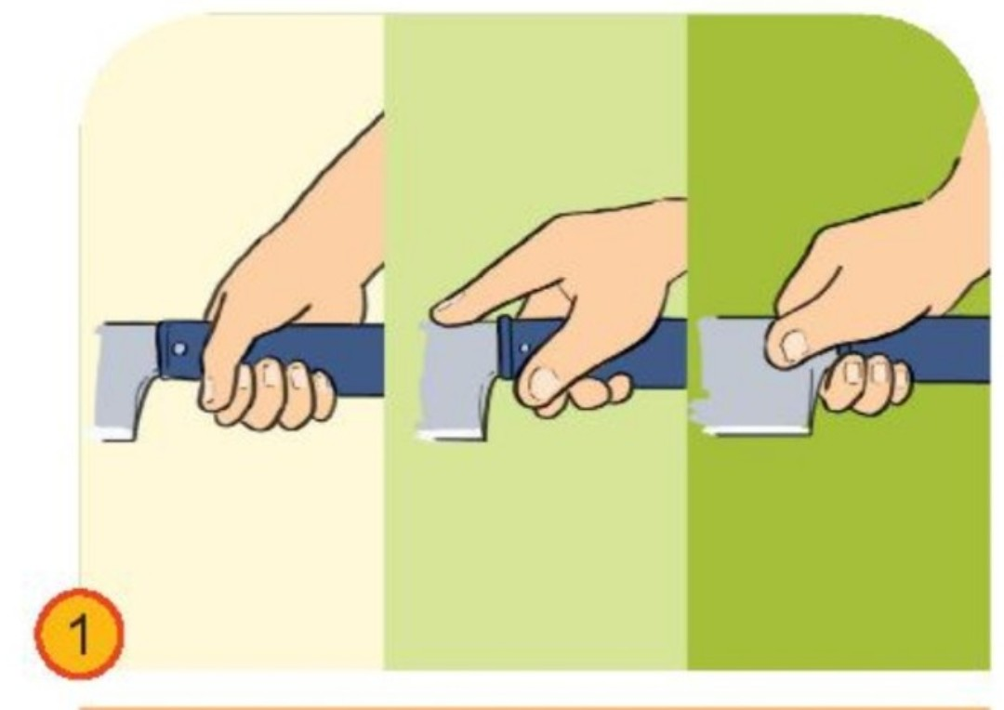

Slide 11
THẢO LUẬN

Slide 12
√

Slide 18
TRÂN TRỌNG CẢM ƠN
QUÝ THẦY CÔ ĐÃ LẮNG NGHE!

